Slide 1
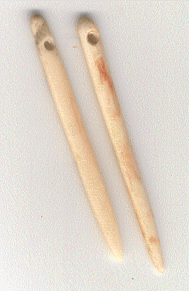
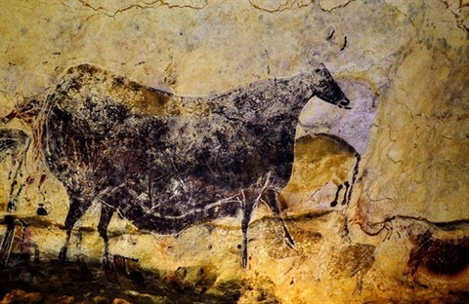
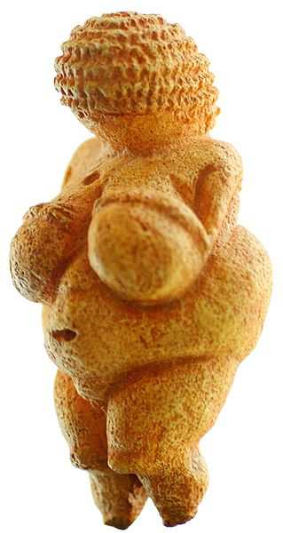
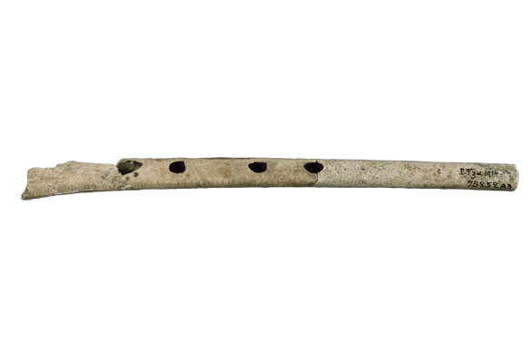
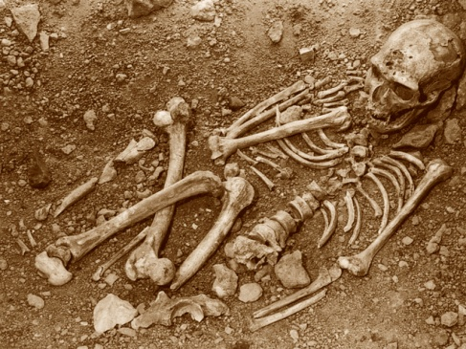
Les progrès de la fin du paléolithique
Aiguille en os (-13 000)
La couture
Cheval découvert dans la grotte de Lascaux (-17 000)
La peinture
Statuette de Willendorf (-25 000)
La sculpture
Ils enterrent les morts
Flute en os (-30 000)
premières sépultures des néanderthaliens (-50 000)
La musique

Slide 2
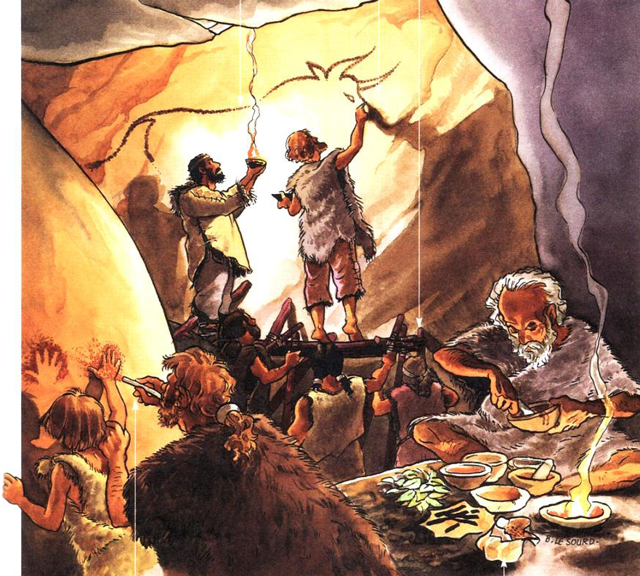
Comment peignaient les hommes de la préhistoire ?
Pour s’éclairer les Hommes utilisaient de la graisse d’animal.
Pour peindre en hauteur ils utilisaient des échafaudages
Peintures murales : Le fait de peinture sur des parois de grottes s’appelle l’art pariétal
Ils fabriquaient eux-mêmes leurs couleurs en utilisant des pigments : le charbon pour le noir et du rouge, de l’orange et de l’ocre avec des pierres broyées…
Pour remplir les animaux ils utilisaient des pigments mâchés qu’ils soufflaient sur les parois avec des tampons de feuilles.

Slide 3
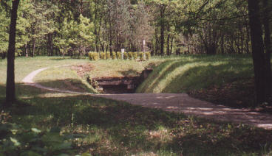
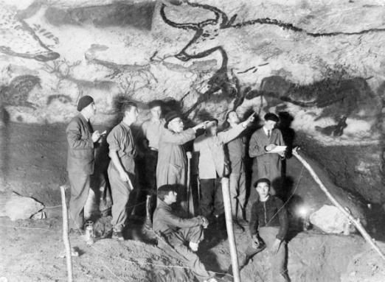
La grotte de Lascaux
Découverte de Lascaux en 1940
Entrée de la grotte de Lascaux
La découverte de Lascaux
Le 8 septembre 1940, Robot, un chien accompagnant le groupe d’adolescents en promenade aux abords de la commune, disparaît sous terre en pourchassant un lapin. Le trou dans lequel est tombé l’animal n’est pas très grand, mais suffisamment large pour intriguer son propriétaire Marcel Ravidat.
Quatre jours plus tard (le 12 septembre donc), l’adolescent revient, avec quelques camarades, pour élargir l’ouverture et se lancer à la découverte de ce qu’ils soupçonnent être une cavité plus importante. Munis de torches, ils explorent la grotte et découvrent les premières peintures. Fascinés par l’ampleur et la beauté de ce site, ils se confient à leur ancien instituteur, Léon Laval. Quelques jours plus tard, la grotte de Lascaux n’est plus considérée comme une simple excavation, mais comme un trésor de la Préhistoire.

Slide 4
La salle des taureaux
Quand a été découverte la grotte ?
Elle a été découverte le 8 Septembre 1940.
2. Qui a été le premier prévenu de cette découverte?
L’instituteur est le premier a être prévenu.
3. Fais la liste des animaux présents dans la salle des taureaux
Des taureaux, des cerfs, des chevaux.

Slide 5
Technique de fabrication d’une aiguille à la préhistoire
Vidéo supprimée pour cause de place

Slide 6
5. Les progrès de la fin du paléolithique
A la fin du Paléolithique, les êtres humains ont commencé à créer des œuvres d’art : des sculptures, des peintures rupestres (peint ou gravé sur la roche) comme dans la grotte de Lascaux découverte en 1940 et datant de -15 000 ans, des instruments de musique…
Ils ont aussi inventé l’aiguille à coudre qu’ils fabriquaient dans de l’os.

